Slide 1
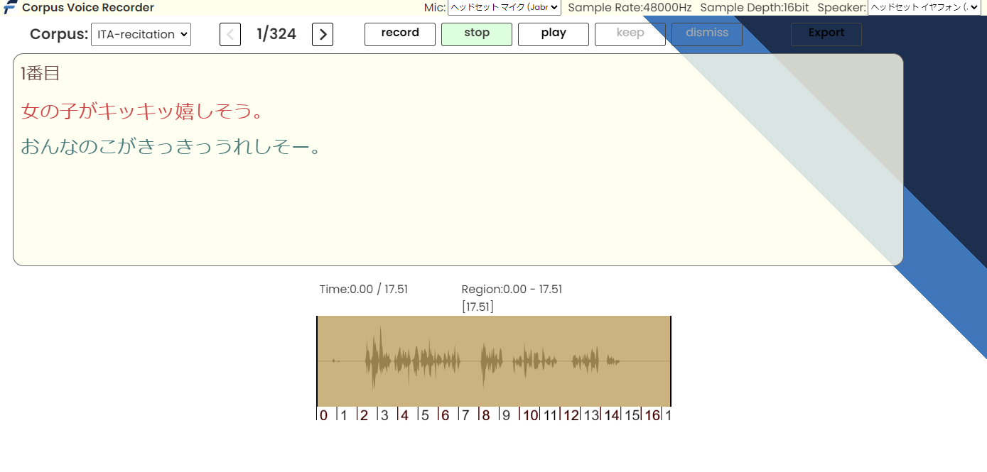
(1)マイク選択
(2)スピーカー選択
(3)台本選択
(4)テキスト選択
(6)エクスポート
(5)レコーダー
コントロール
(7)テキスト
(8)音声データ
エディタ

Slide 2
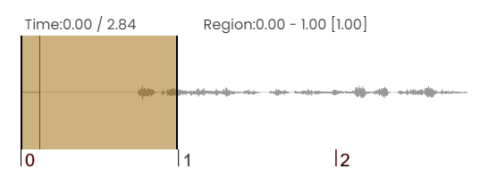
(1)待機
(2)録音中
(3)確認中
(4)再生中
(1)音声の長さと再生位置
(2)切り出し
時間
(3)切り出し位置調整枠

